Slide 1
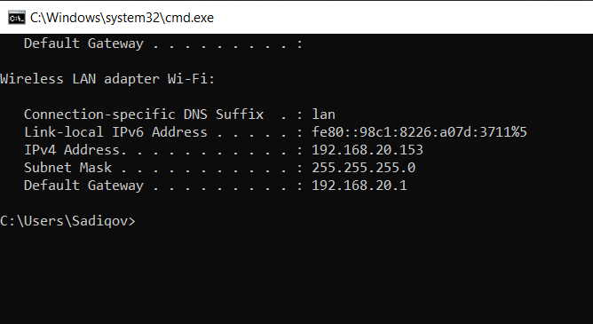
Burada CMD-də ipconfig əmri ilə mənim kompüterimin aldığı IP-ni görə bilərik.

Slide 2
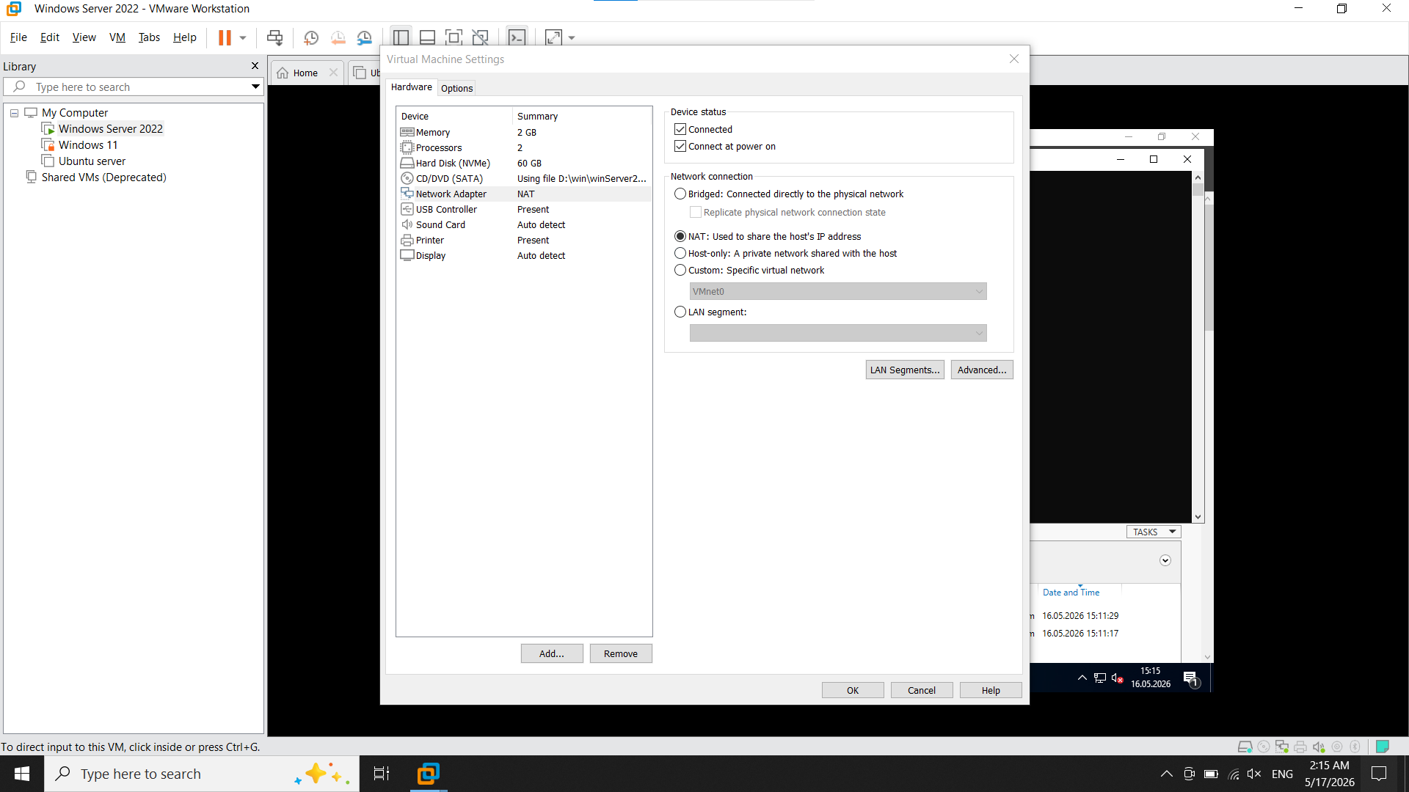
İndi VM serverini NAT edirik.

Slide 3
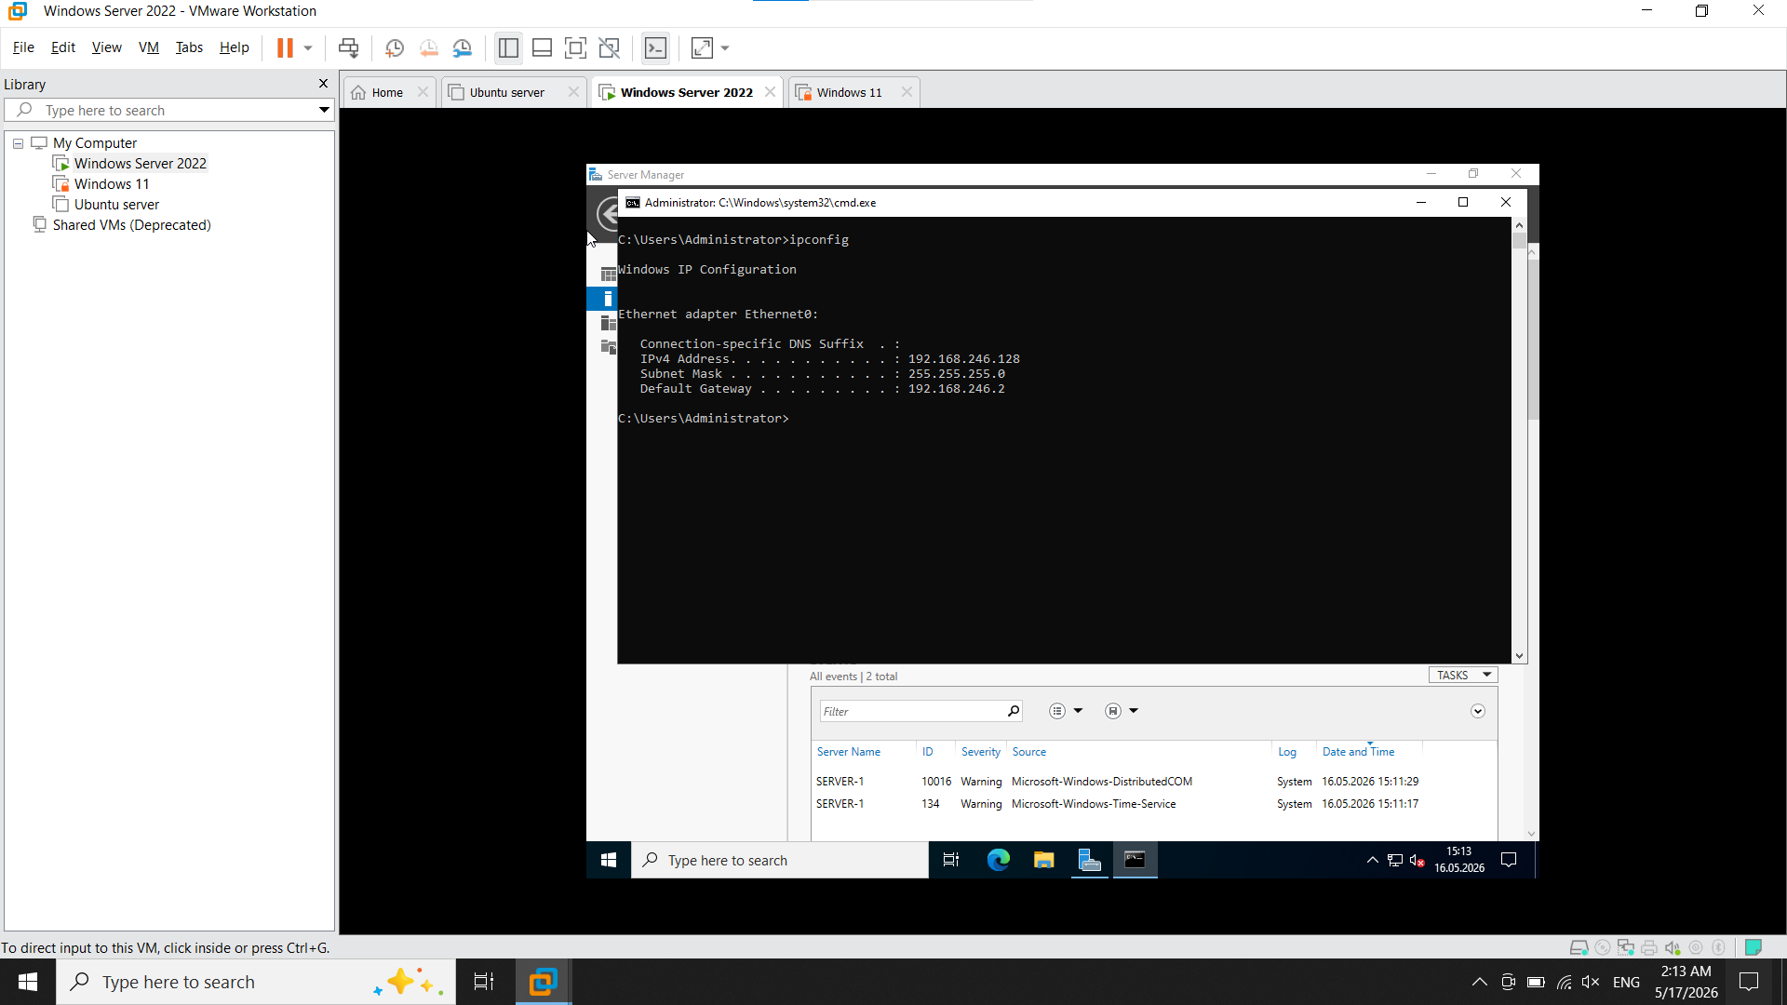
Nəticə

Slide 4
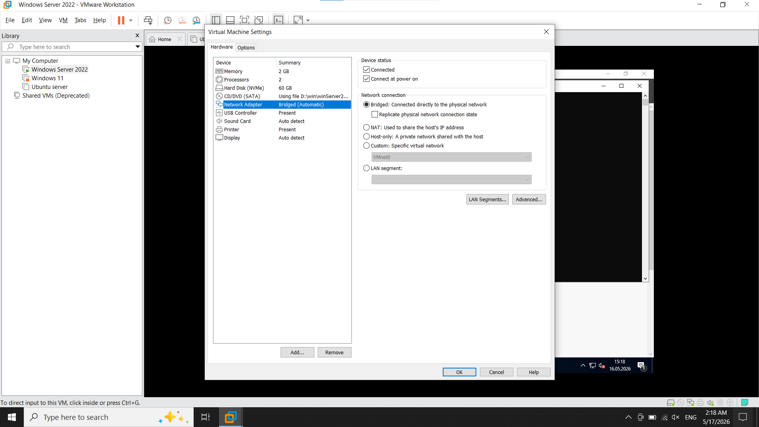
İndi isə bridge edirik.

Slide 5
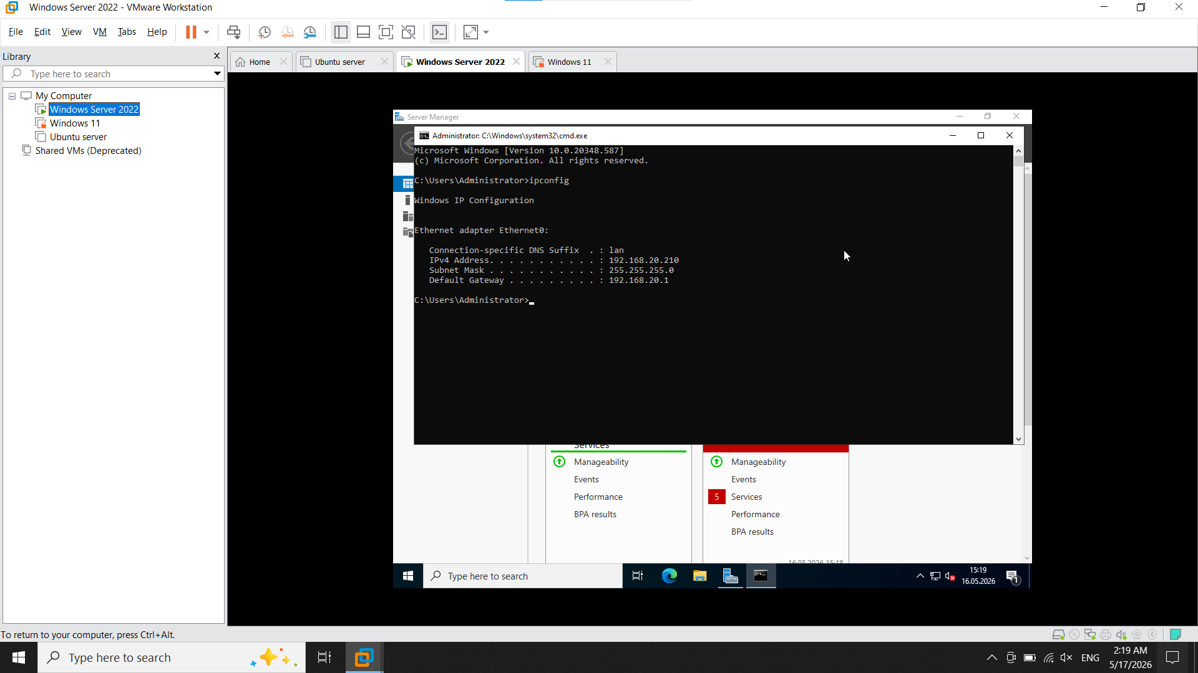
Nəticə

